Slide 1
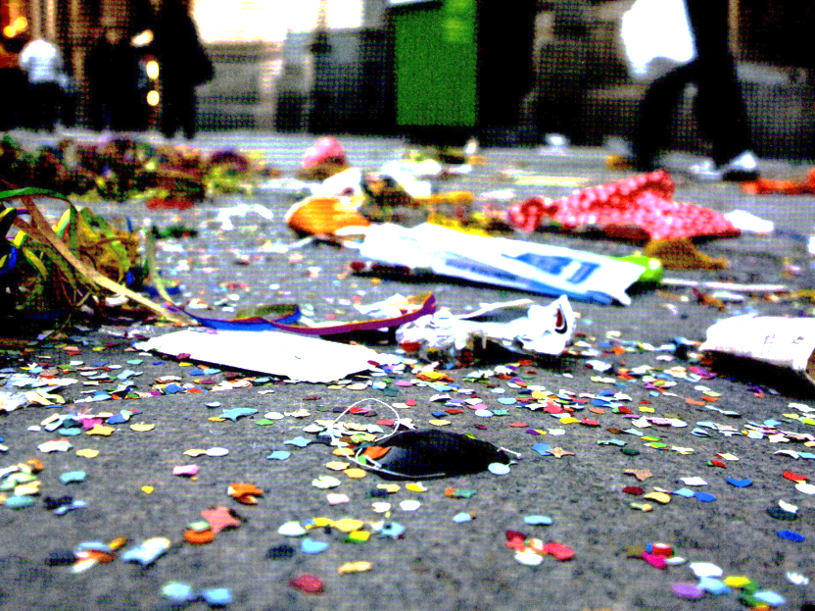
Lektion 12.1
Feste und Events

Slide 2
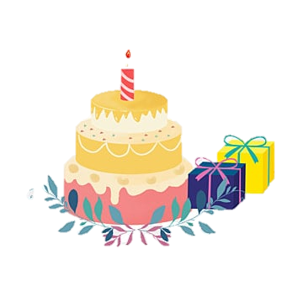
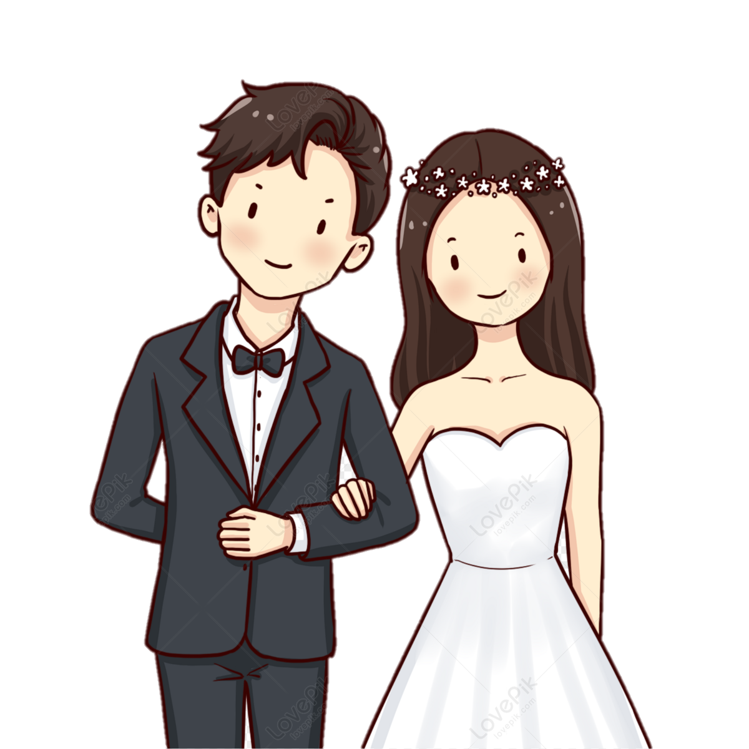


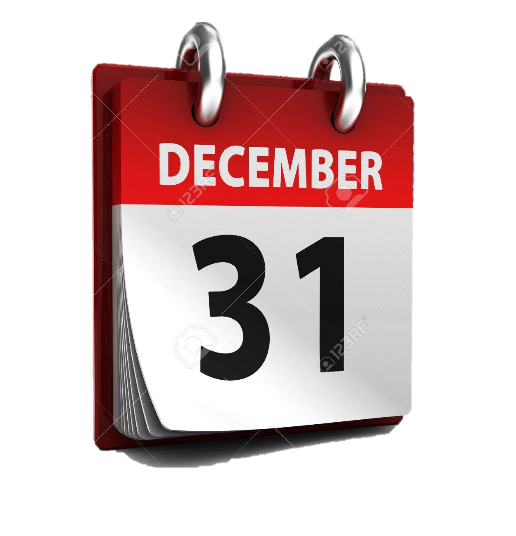
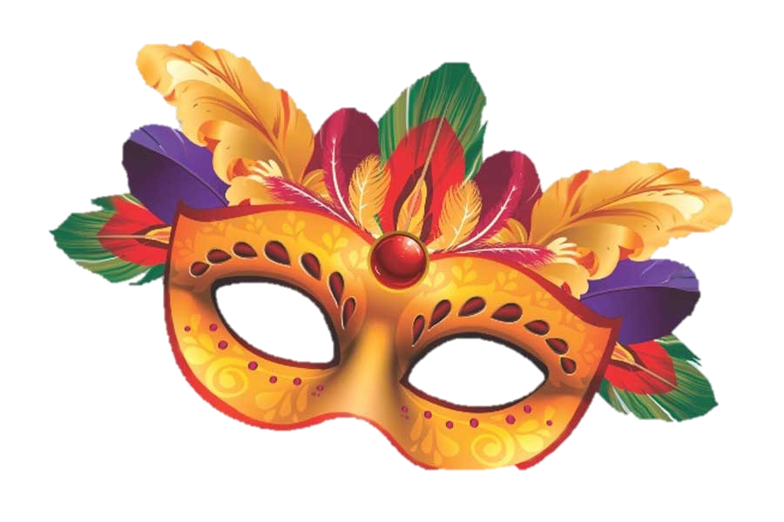
Wo ist das?
Was ist denn hier passiert?
Geburtstag
Hochzeit
Silvester
Sehen Sie das Foto an.
Karneval

Slide 3
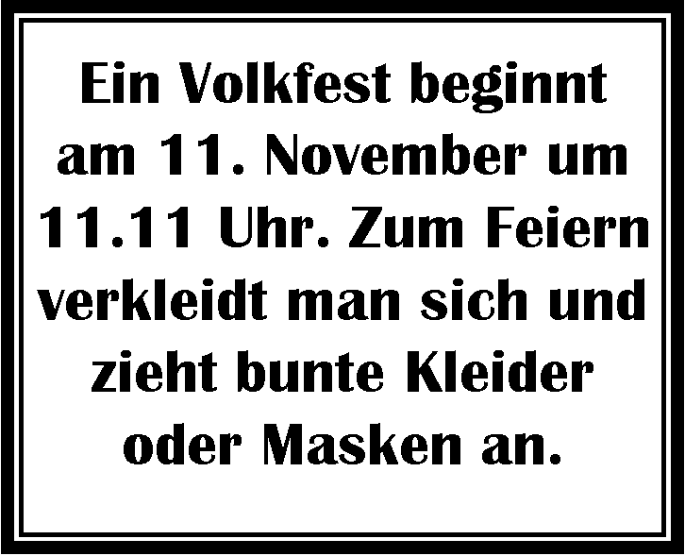
Letzter Tag des Jahres oder 31.Dezember.
Hochzeit
Karneval
Geburtstag
Silvester
Die Zeremonie und Feier der Liebe. Ein Liebespaar heiratet und bleibt zusammen.
.
Datum oder Tag
der Geburt

Slide 4
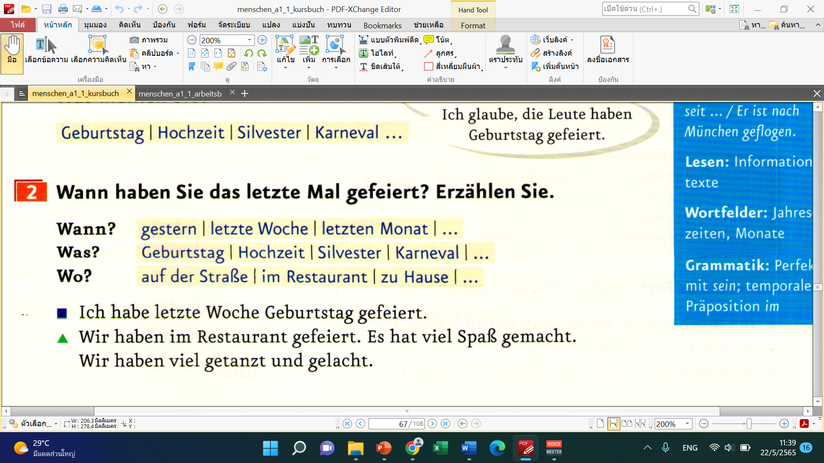
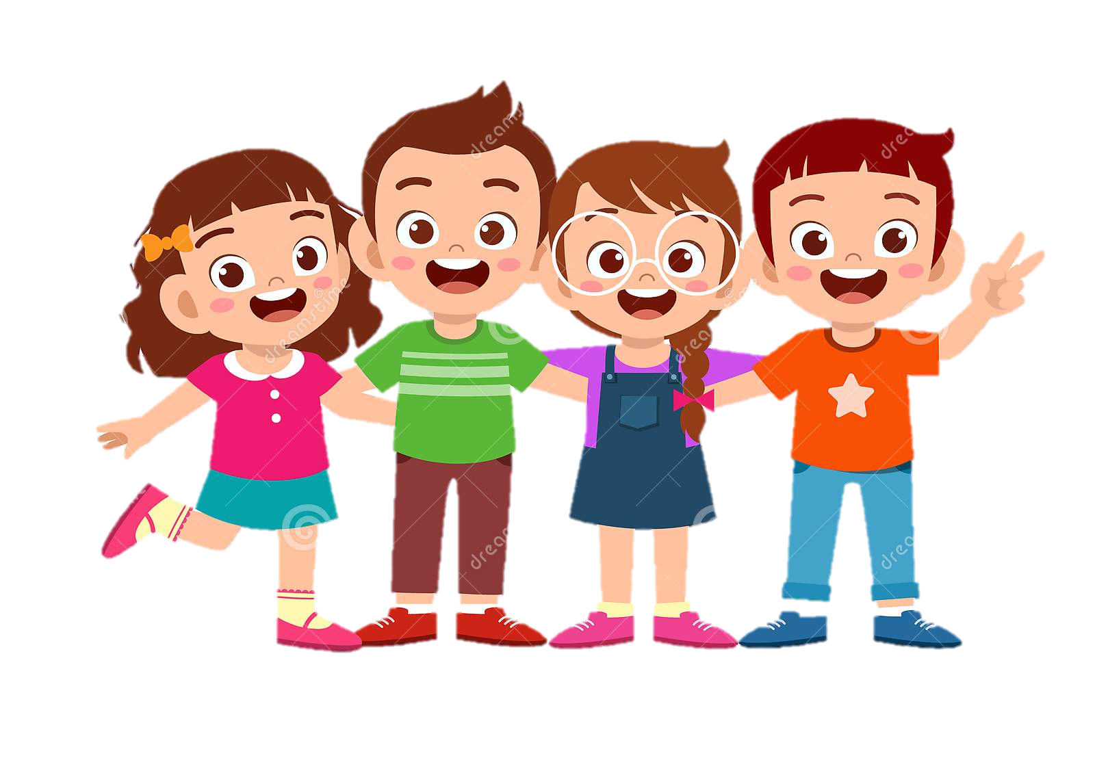
Ich habe letzte Woche
Geburtstag gefeiert. Wir haben
im Restaurant gefeiert. Es hat viel
Spaß gemacht. Wir haben viel
getanzt und gelacht.

Slide 5
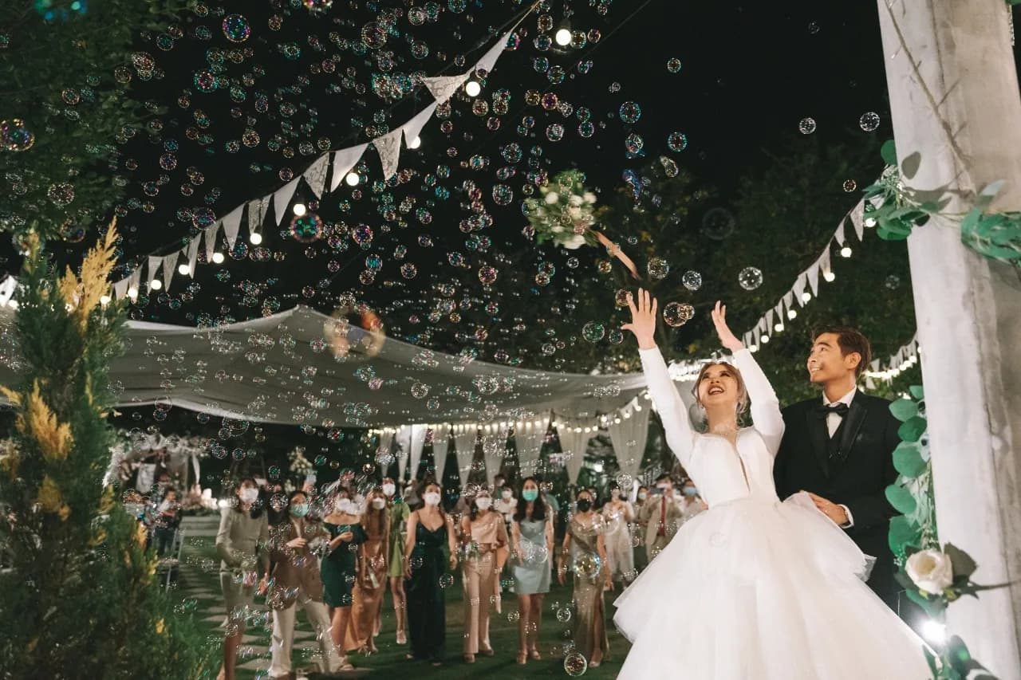
Letzten Monat habe ich
Hochzeit gefeiert. Wir haben
im Garten gefeiert. Es hat viel
Spaß gemacht. Wir haben viel
gesungen und getanzt.

Slide 6
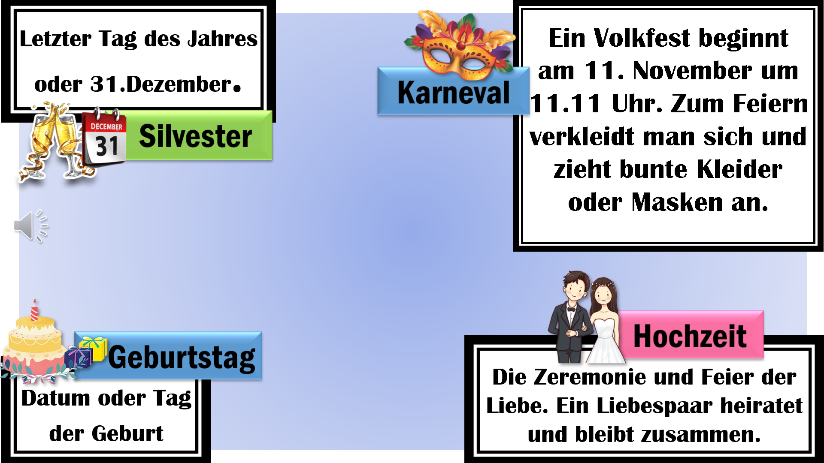
Feste und
Events

Slide 7
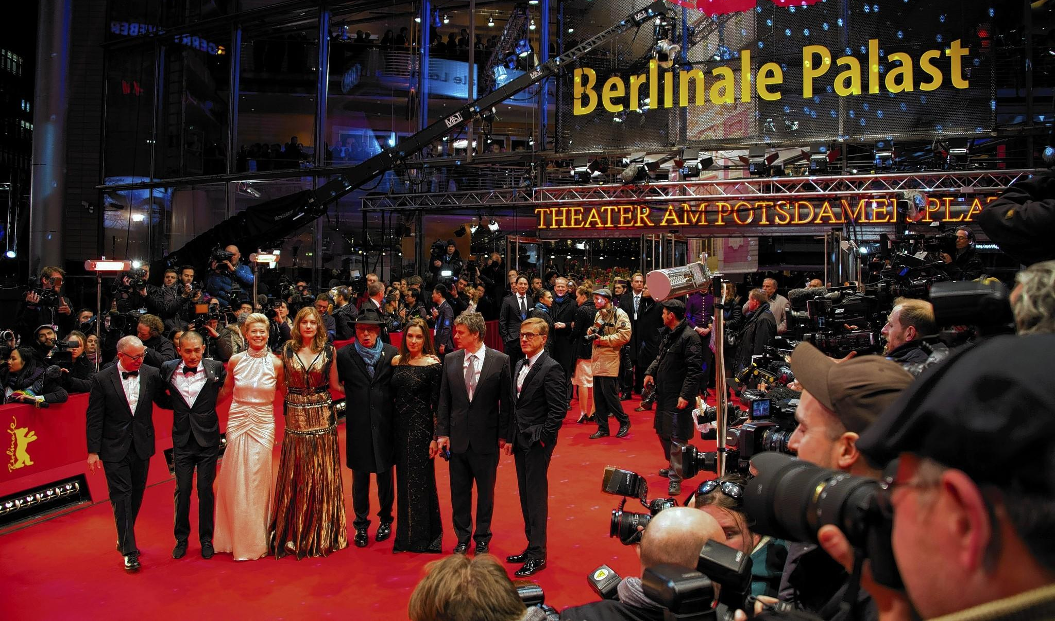
Berlin International
Film Fest
im Februar

Slide 8
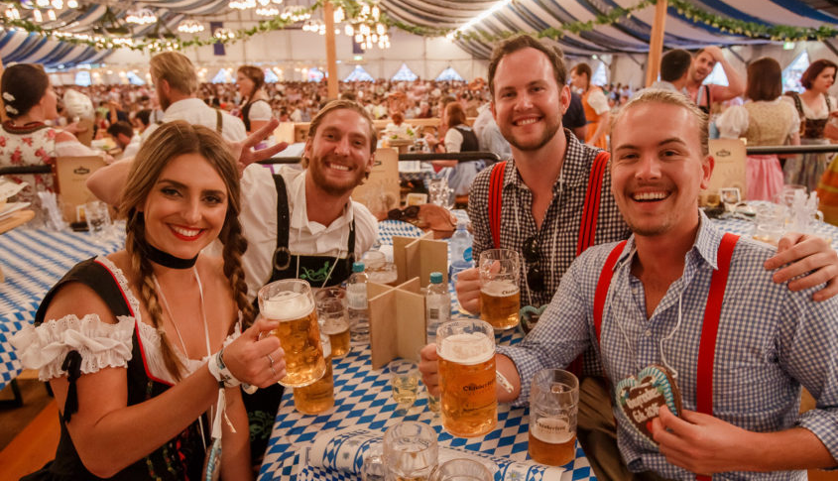

im Oktober

Slide 9
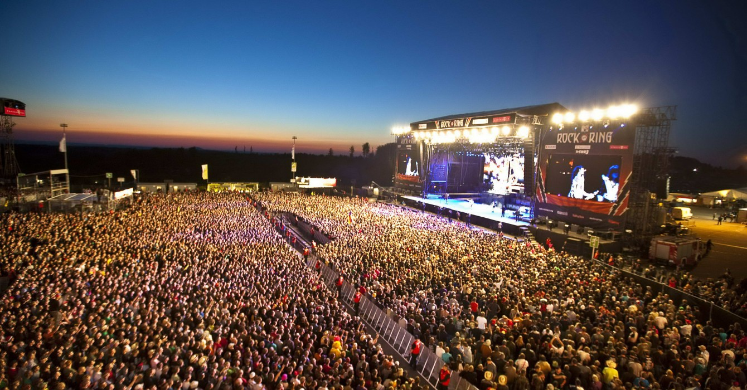
Rock am Ring
im Mai

Slide 10
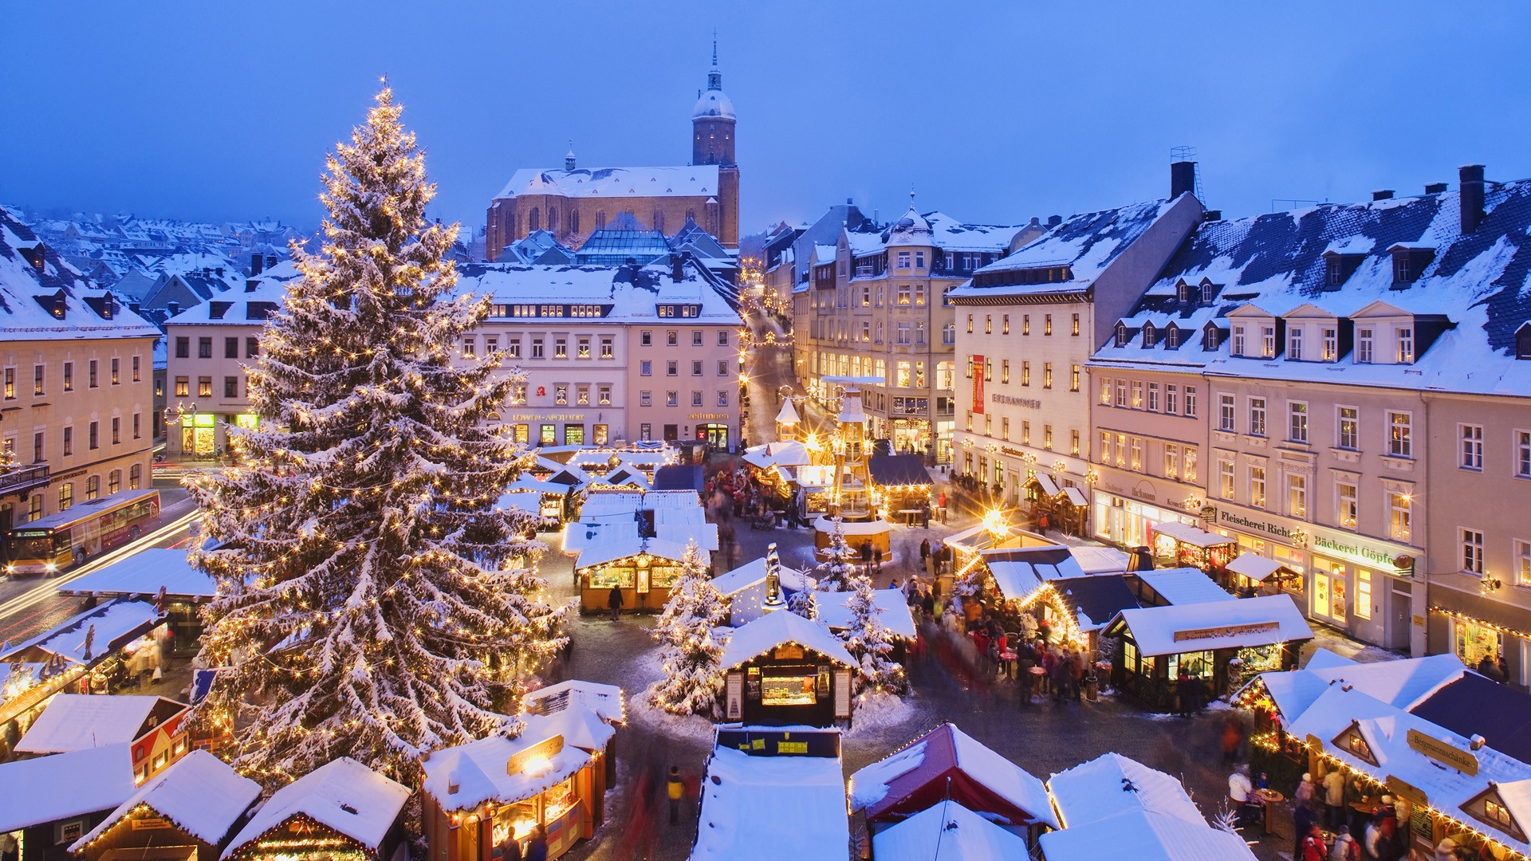
Weihnachten
im Dezember

Slide 11
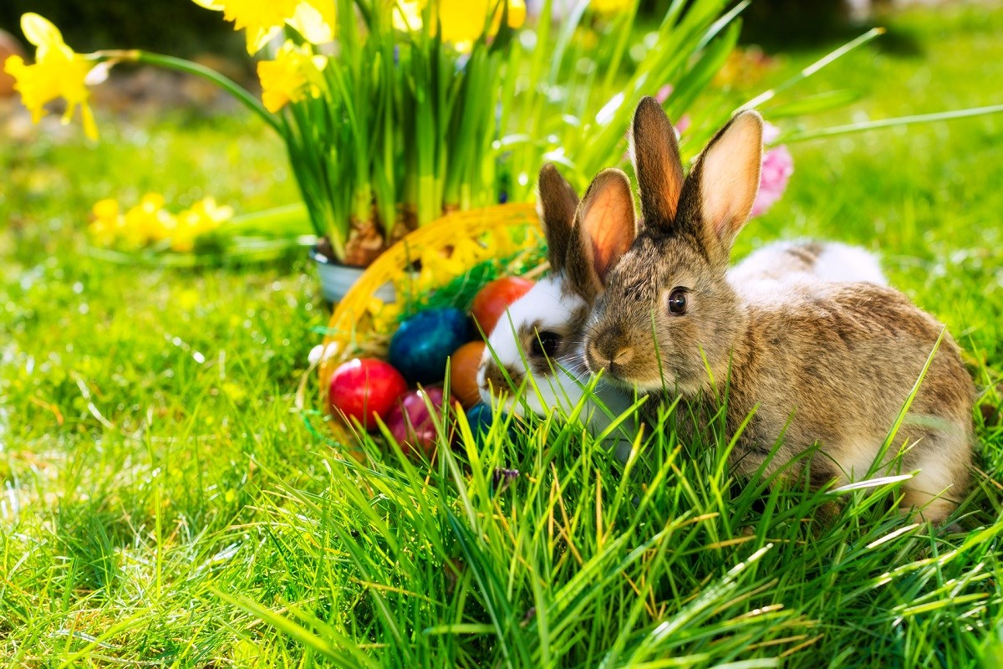
Ostern
im April

Slide 12
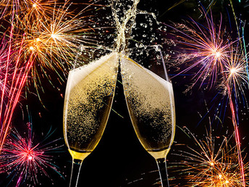
Silvester
31.Dezember

Slide 13
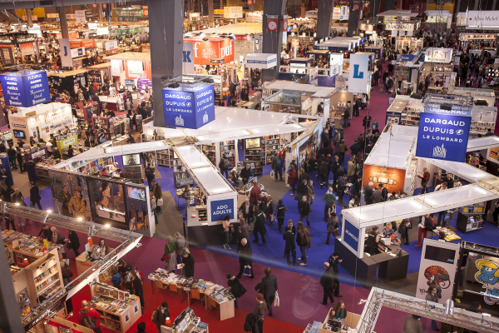
Frankfurter
Buchmesse
im Oktober

Slide 14
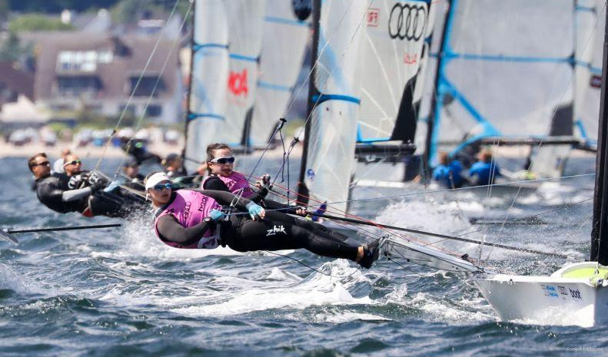
im Juni
Kieler Woche

Slide 15
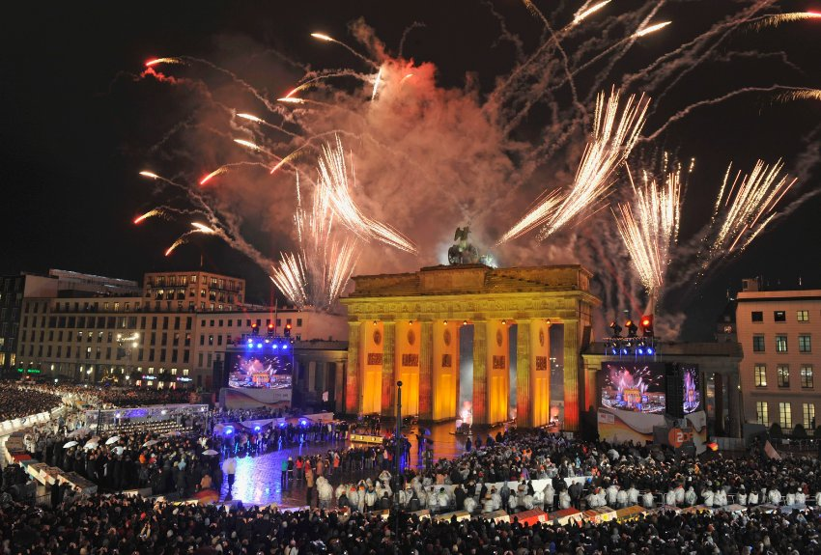
Tag der deutschen Einheit
3. Oktober

Slide 16
im Februar
im Oktober
im Mai
im Dezember
im April
im Dezember
im Oktober
im Juni
im Oktober

Slide 17
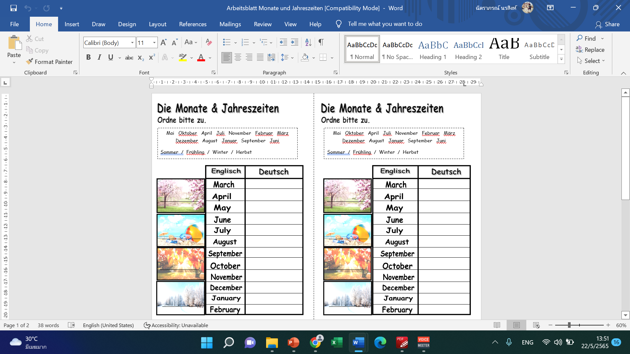
Monat
Wie viele Monate hat ein Jahr?
Mai Oktober April Juli November Februar März Dezember August Januar September Juni Sommer/Frühling/Winter/Herbst

Slide 18
https://wordwall.net/th/resource/26907211/heimat-und-sachunterricht/welcher-monat-geh%c3%b6rt-zu-welcher

